Slide 1



1
NUSRET KUL
MİNE DURU DEMİREL
CEMAL AKGÜN
AI DESTEKLİ
ÖZGEÇMİŞ
DEĞERLENDİRME
KARAR DESTEK SISTEMLERI

Slide 2
2
SUNUM İÇERİĞİ
1 | Seçilen Karar Destek Sistemi Türü Nedir?
2 | KDS Sisteminin Kullanım Alanları
3 | Diğer KDS’lerden Farkı
4 | KDS Sisteminin Genel Yapısı
5 | Amaçlar
6 | Kullanım Senaryosu
7 | Neden Random Forest Seçildi?
8 | Modelin Veriye Yaklaşımı
9 | Hangi Verilerle Çalışıyoruz
10 | Veri Görselleştirme
11 | Uygulama İşleyişi ve Çıktısı
12 | Geliştirilebilir Yerler
13 | Kullanılan Araçlar
14 | Soru-Cevap
15 | Kapanış

Slide 3
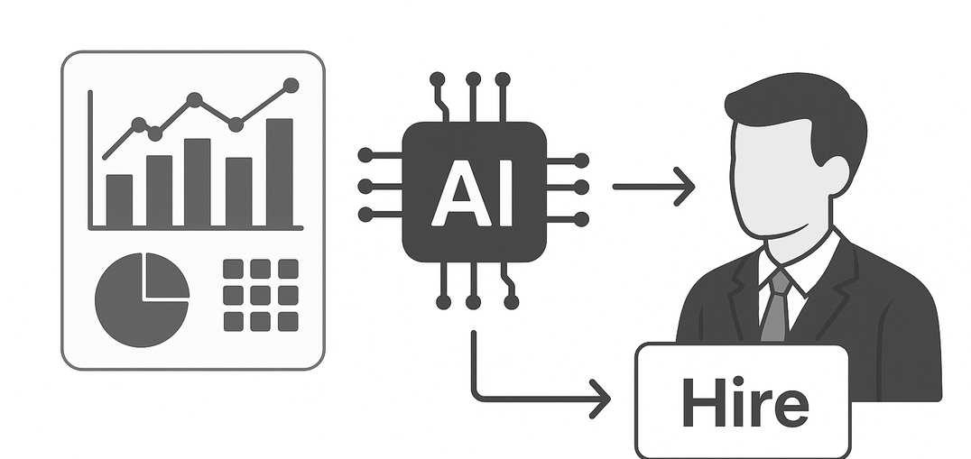
3
SEÇİLEN KDS TÜRÜ
Veri Yönelimli KDS
Bu tür KDS'lerde kararlar, geçmiş verilere uygulanan istatistiksel veya yapay zekâ yöntemleri ile veri dayalı karar alınır.
Bizim Projemizde:
Geçmiş işe alım verileriyle eğitilmiş bir Random Forest modeli kullanır. Bu yönüyle klasik uzman sistemlerden değil, doğrudan verilere dayanan bir sistemdir.

Slide 4

6
🏢 Kullanım Alanları
İşe alım süreçleri (bizim örneğimiz)
Finansal risk analizi
Müşteri uyumu
Sağlık teşhis destek sistemleri
Satın alma ve tedarik zinciri kararları

Slide 5
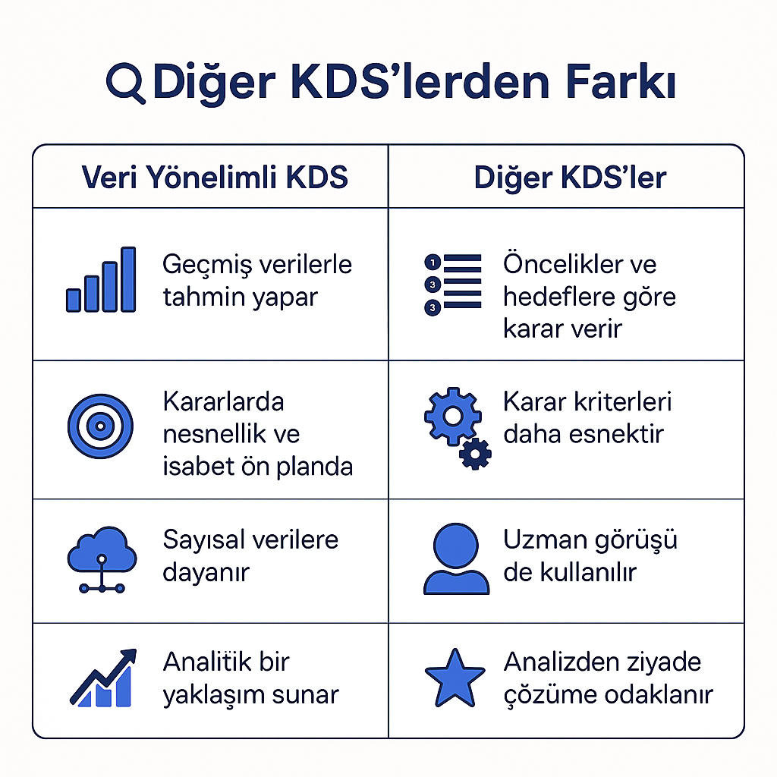
7

Slide 6

4
KDS Sistemimizin Genel Yapısı
Veri tabanı (geçmiş işe alım verileri)
Veri işleme ve ön analiz
Yapay zekâ modeli (Random Forest)
Model çıktısına göre karar önerileri ("Hire" / "Reject")

Slide 7

5
🎯Amaçlar
İnsan kaynaklarının karar yükünü azaltmak
Objektif ve tutarlı kararlar sağlamak
Verimliliği artırmak ve zaman tasarrufu sağlamak.

Slide 8
12
Kullanım Senaryoları
👥 Senaryo:
Bir şirkete aynı pozisyon için 300 başvuru geliyor. Hepsini tek tek incelemek zaman alıyor.
💡 Çözüm:
AI Destekli Özgeçmiş Değerlendirme Sistemi, adayların verilerini analiz eder ve “Uygun / Uygun Değil” sınıflandırması yaparak İK uzmanına sadece en güçlü adayları sunar.
📈 Fayda:
Zaman tasarrufu
Ön yargısız, tutarlı ön eleme
Mülakatlara daha kaliteli adaylar

Slide 9
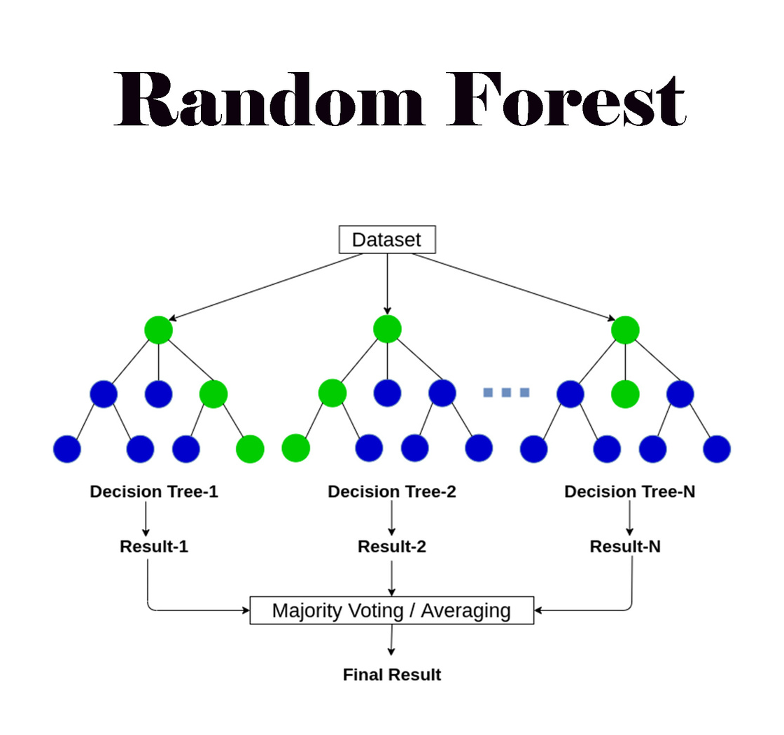
9
Neden Random Forest Seçildi?
Aşırı Öğrenmeye (Overfitting) Karşı Dayanıklı:
Birden fazla karar ağacı kullandığı için tek bir ağacın yaptığı hataları dengeler, model genellemeye daha yatkın olur.
Daha Yüksek Doğruluk:
Özellikle karmaşık ve çok boyutlu verilerde, lojistik regresyona kıyasla daha yüksek tahmin doğruluğu sağlar.

Slide 10
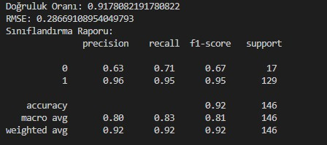
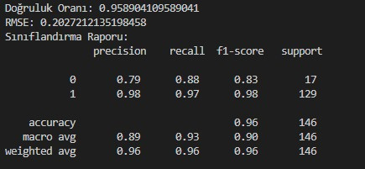
Neden Random Forest Seçildi?
8
Özellik Önem Dereceleri:
Hangi değişkenin kararda ne kadar etkili olduğunu istatistiksel olarak ölçebilir. Bu, İK uzmanlarının hangi kriterin daha önemli olduğunu anlamasına yardımcı olur.
Non-Lineer Karar Yapısı:
Kararlar doğrusal olmayan yapılarla da alınabilir. Lojistik regresyon doğrusal sınırlamalara sahiptir; Random Forest daha esnektir.
Lojistik Regresyon Sonucu:
Random Forest Sonucu:

Slide 11
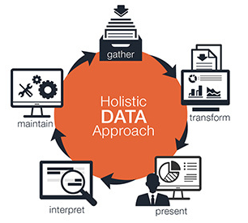
10
📌 Modelin Veriye Yaklaşımı
Model, geçmiş işe alım verilerinden öğrenir.
Her bir başvuru sahibinin özellikleri (tecrübe, projeler, maaş beklentisi vb.) kullanılarak "alınır mı?" sorusuna cevap verir.
Her özellik için bir ağırlık katsayısı belirlenir.

Slide 12
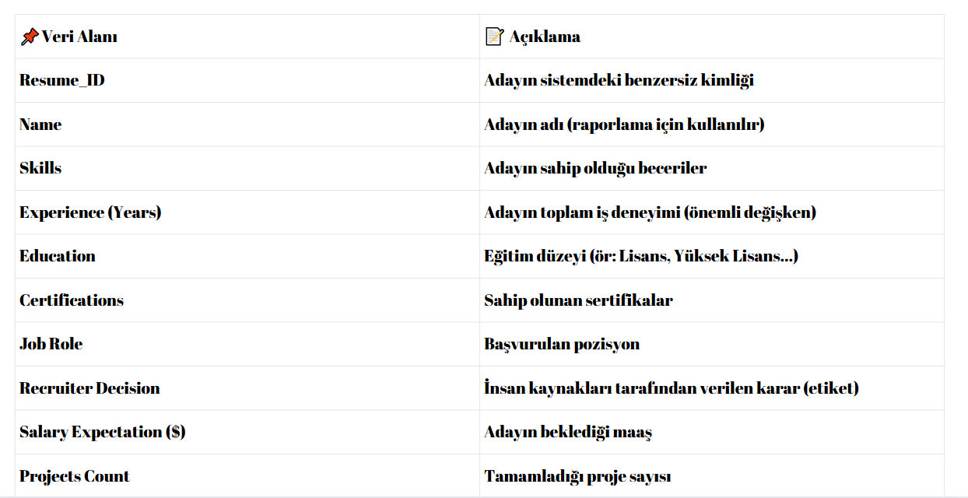
19
Hangi verilerle çalışıyoruz?

Slide 13
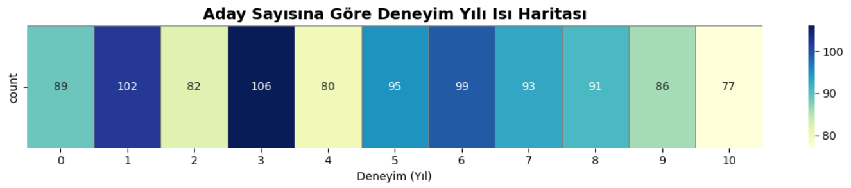
15
Veri görselleştirme

Slide 14
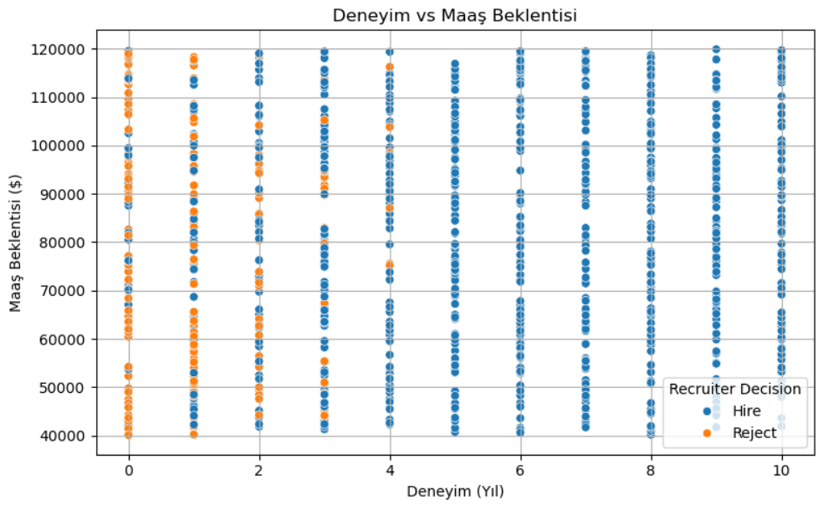
16
Veri görselleştirme

Slide 15
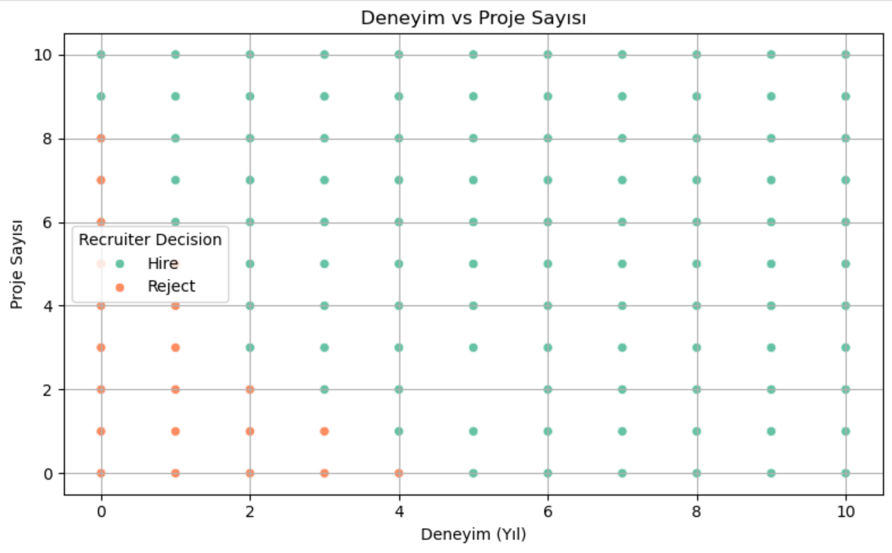
17
Veri görselleştirme

Slide 16
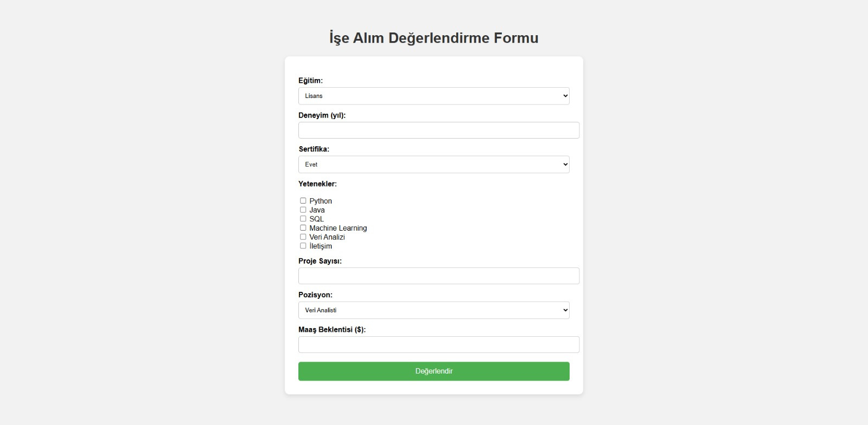
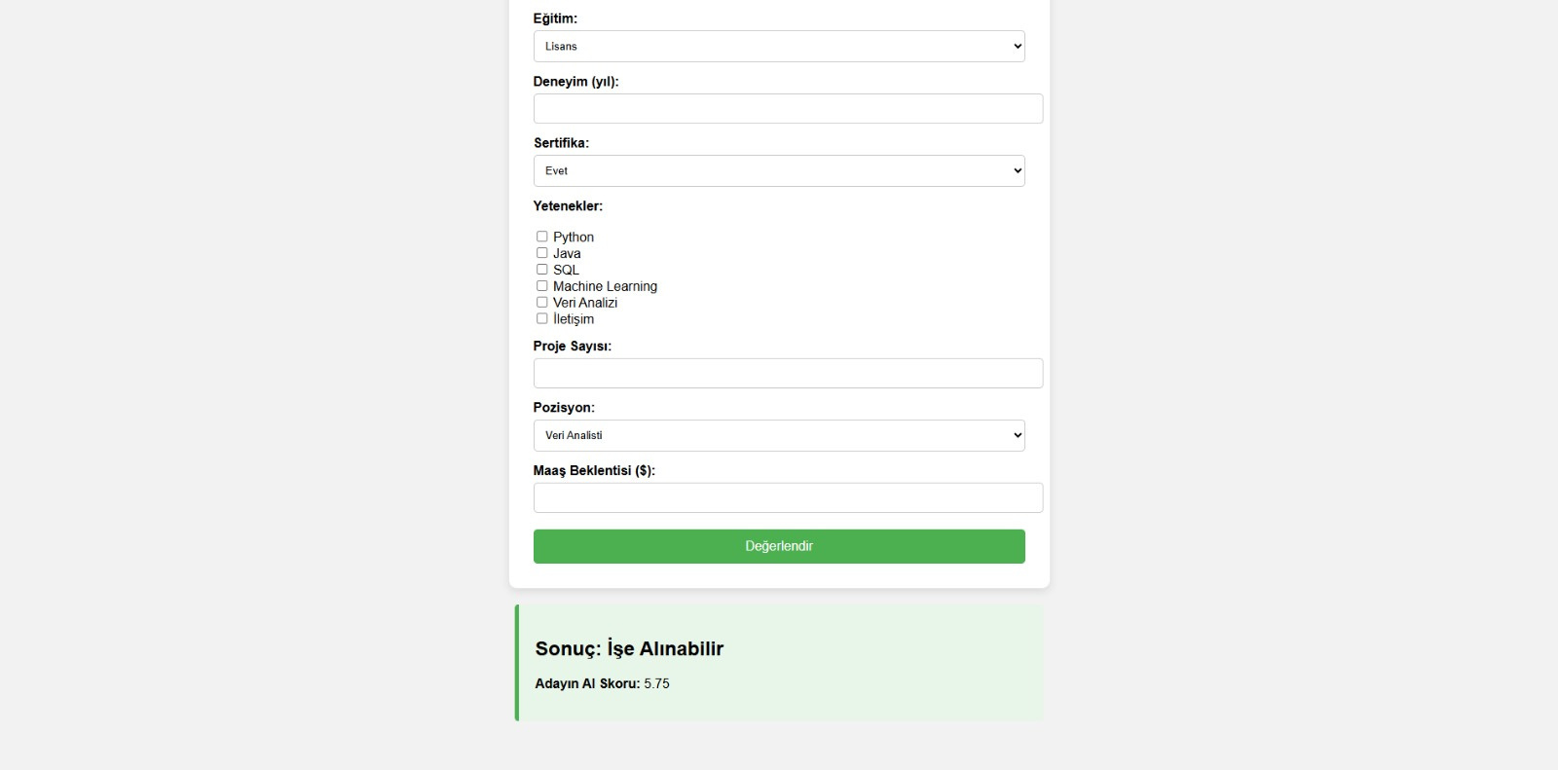
20
Uygulama İşleyişi
Uygulama Çıktısı

Slide 17
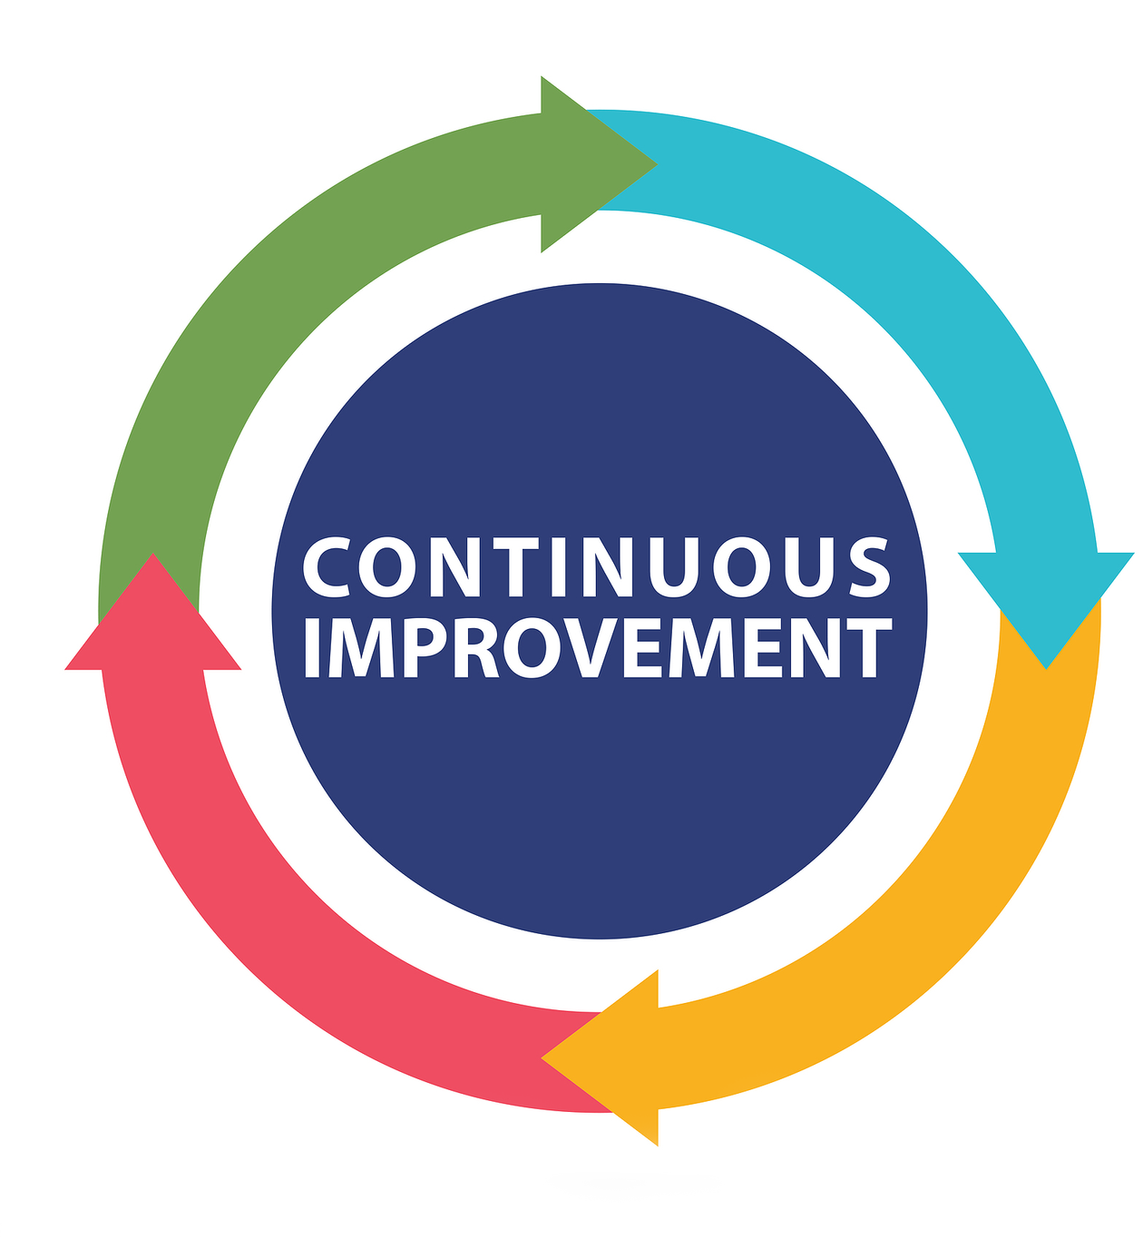
14
Geliştirilebilir Yanlar
Random Forest yerine daha güçlü modeller (XGBoost, CatBoost) denenebilir.
Model daha fazla veri ile eğitilebilir.
Farklı sektörler için özel filtreler ve ağırlıklandırmalar eklenebilir.
Adayların sosyal becerileri gibi “niteliksel veriler” sisteme entegre edilebilir.
LinkedIn, GitHub gibi harici kaynaklardan veri çekilebilir.

Slide 18




18
Kullanılan Araçlar
Python: Veri görselleştirme ve makine öğrenmesi
Flask: Uygulamayı web tabanlı hazırlamak
Canva: Sunum hazırlama
Excel: Veri düzenleme ve inceleme

Slide 19
Teşekkürler!
SORUNUZ VAR MI?

